Slide 1
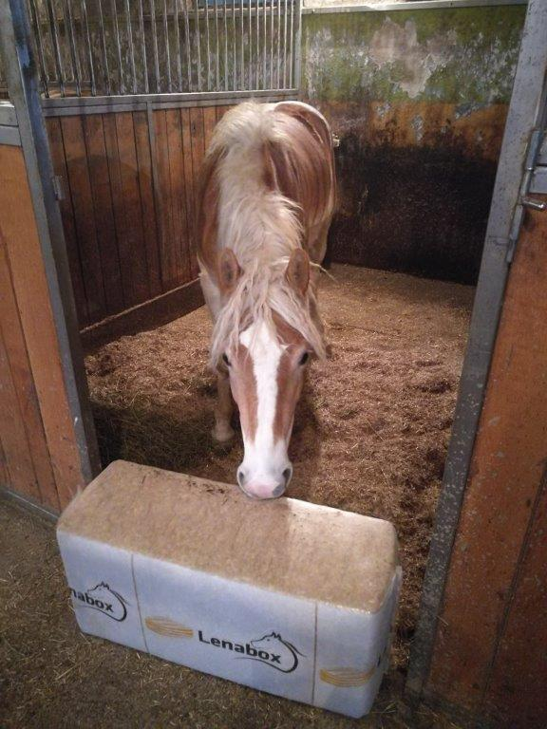
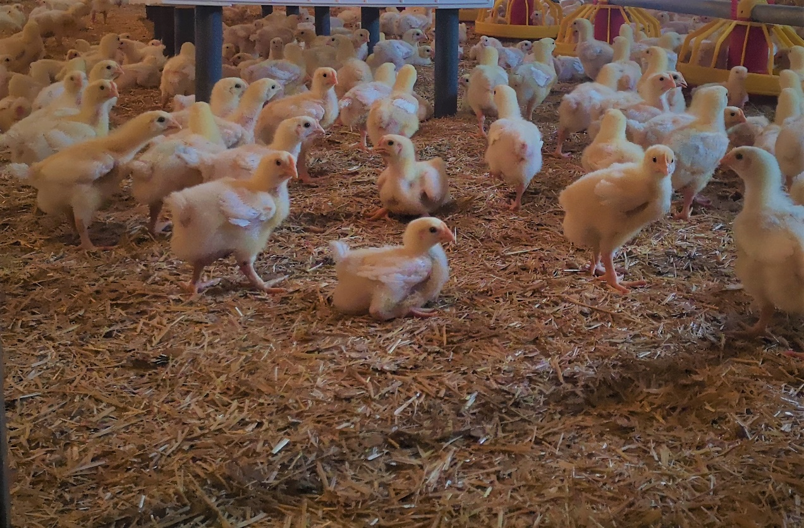
Tehnološka in ekonomska analiza uporabe nastilja iz odprašene in rezane slame pri vzreji različnih vrst živali
Vodilni partner: UM, FKBV
Ostali člani partnerstva: KGZ Maribor; partnerske kmetije: Žipo d.o.o., Halič, Požar, Zelenik, Tacer, Jeršič in Kolar
Tip projekta: pilotni projekt
Tematika projekta: Uporaba materialov, ki se pojavljajo kot stranski proizvod poljedelske proizvodnje na kmetijah.
Praktični problem: Za zdaj se slama v večini primerov uporablja kot neobdelan proizvod v manjšem obsegu za namen nastilja, zastirke in »slepe« krme pri živalih. Z njeno obdelavo predvidevamo doprinos dodane vrednosti in izboljšanje karakteristik (kot so vpojnost, boljša kvaliteta hlevskega gnoja, dvig vrednosti obdelanega proizvoda).
Obdobje trajanja projekta: 05.11.2019 – 05.12.2022
Višina odobrenih sredstev: 74.067,44 €
2. Pričakovani rezultati:
Ocena vzdržljivosti in ekonomičnosti rabe nastilja
Ocena vpliva nastilja na etološke značilnosti posameznih vrst živali
Ocena kvalitete in raba sekundarnega produkta (hlevskega gnoja) iz nastilja
Proučitev in predstavitev možnosti proizvodnje nastilja na kmetijskih gospodarstvih
3. Dosedanji rezultati projekta:
Preliminarni rezultati kažejo, da se je rezana-odprašena slama pri doseganju lastnosti kakovostnega nastilja dobro odrezala. V primerjavi z uporabljeno žagovino ostane nastilj iz rezane-odprašene slame dalj časa suh in sipek. Ugotavljamo, da rezana-odprašena slama izboljša bivalne razmere in ima ugoden vpliv na dobro počutje piščancev.
4. Zaključek: Pilotni projekt se nadaljuje še eno leto predvsem z obdelavo podatkov pridobljenih v preizkušanjih, analizo prenosa v prakso in diseminacijo rezultatov.
1. Namen in cilji projekta :
Testirati in v prakso uvesti alternativo obstoječim praksam, ki se trenutno uporabljajo pri vzreji različnih vrst domačih živali in s tem vpeljati novo tehnologijo pri proizvodnji in reji domačih živali, ki bo imela pozitivne učinke na rejo živali, ekonomiko proizvodnje in ohranjanje okolja.
Testirati tehnologijo nastilja iz rezane in odprašene slame pri vzreji različnih vrst rejnih živali.
Analizirati dvig dodane vrednosti rabe slame kot stranskega produkta kmetijske proizvodnje.
Izbira ustreznega nastilja pri konjih je odvisna od navad rejca in rejskega okolja/etologije konj. Stroški nastilja so glavna „rezerva“ pri izboljšanju ekonomskih parametrov pri reji konj. Letni izračun prihranka lahko ob reji 30 konj doprinese celo do 6.000 € (upoštevani niso stroški skladiščenja).
Pogled kmeta:
Nastilj po naših izkušnjah zelo vpliva na ekonomičnost reje, dobro počutje živali in pa tudi nas samih, ki z njim rokujemo. Projekt nam omogoča, da primerjalno preizkusimo kateri nastilj je za naše razmere najboljši in te informacije delimo naprej.
Pogled svetovalca:
Sodelovanje v praktično naravnanih projektih nam da iz prve roke znanje in izkušnje, ki jih lahko zelo dobro uporabljamo pri našem svetovalnem delu na kmetijah.
Pogled raziskovalca:
Projekt je bil zasnovan z namenom izboljšanja ekonomske strukture kmetijskih gospodarstev na območjih z omejenimi dejavniki.
Kontaktni podatki vodilnega partnerja:
Univerza v Mariboru, Fakulteta za kmetijstvo in biosistemske vede, Pivola 10, 2311 Hoče
Izr. prof. dr. JERNEJ PRIŠENK, univ. dipl. inž. kmet., jernej.prisenk@um.ci
Spletna stran projekta: www.fkbv.um.si

